Slide 1
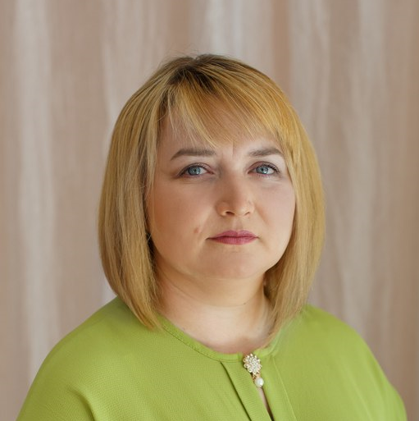
Министерство образования РМ
ПОРТФОЛИО
Макаровой Людмилы Николаевны воспитателя
Муниципального дошкольного
образовательного учреждения
«Детский сад № 93»
г. о Саранск
Дата рождения: 23.05.1983г.
Профессиональное образование: высшее, МГПИ им. М.Е. Евсевьева, диплом №2657, дата выдачи:09.02.2019 года.
Квалификация: БАКАЛАВР 44.03.01. Педагогическое образование
Направленность(профиль) образовательной программы: Дошкольное образование
Квалификационная категория: первая, Приказ №478 от 21.05.2020г
Занимаемая должность: воспитатель
Стаж педагогической работы(по специальности)- 4 года
Общий трудовой стаж: 12 лет

Slide 2
Педагогический опыт:
«Художественная литература как средство всестороннего
развития дошкольников»
http://ds93sar.schoolrm.ru/sveden/employees/11234/192557/

Slide 3
Участие в инновационной (экпериментальной) деятельности

Slide 4
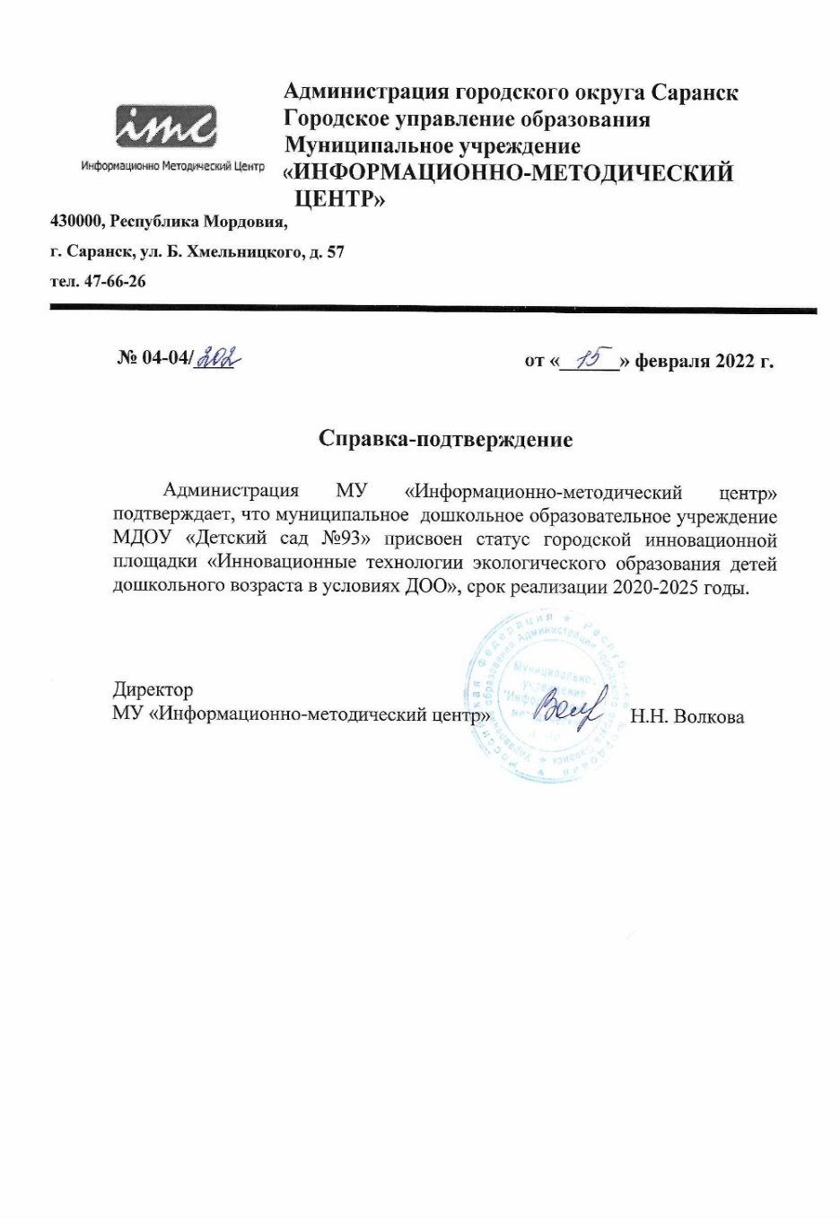
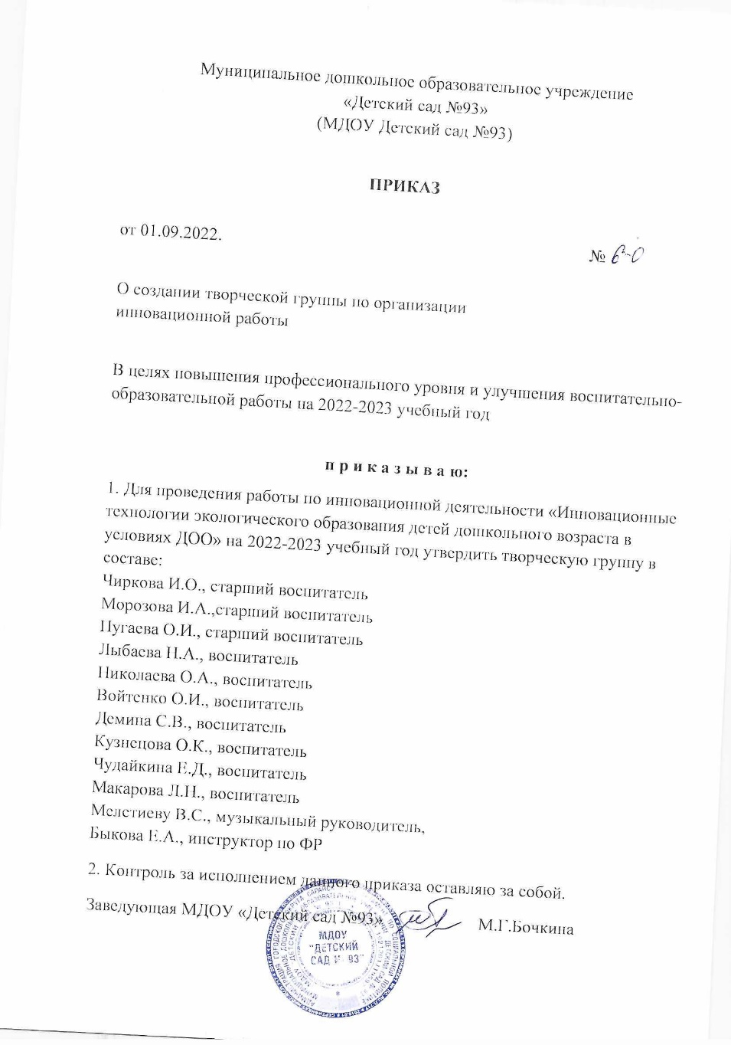

Slide 5
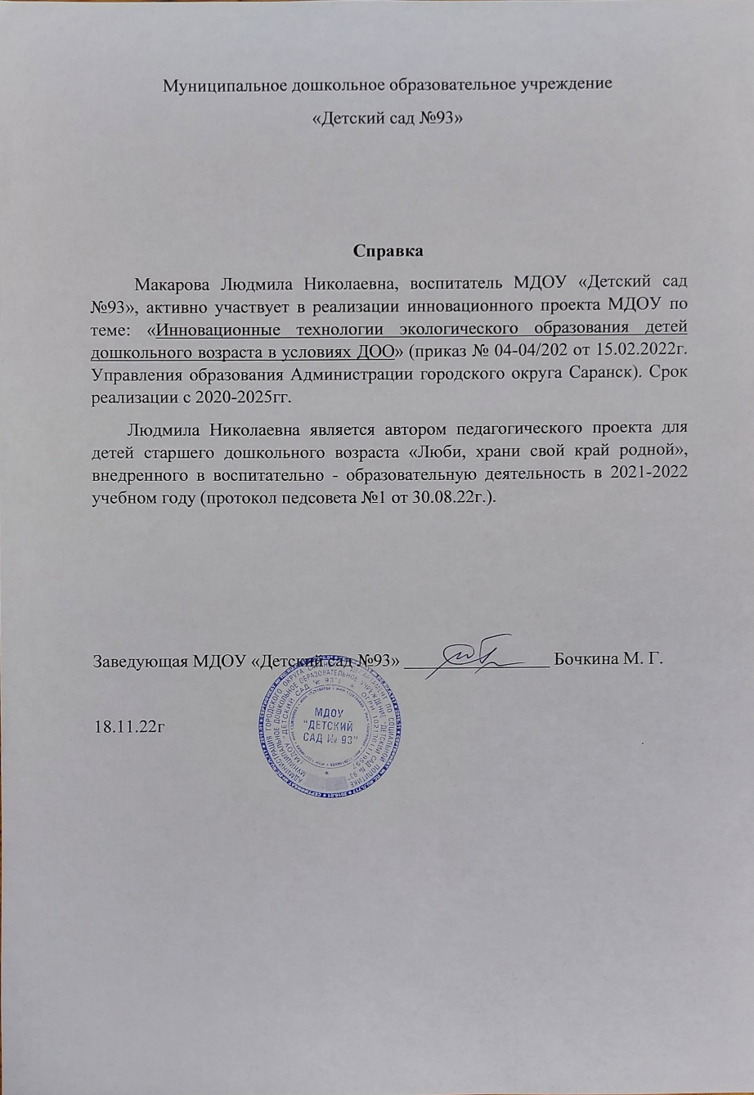
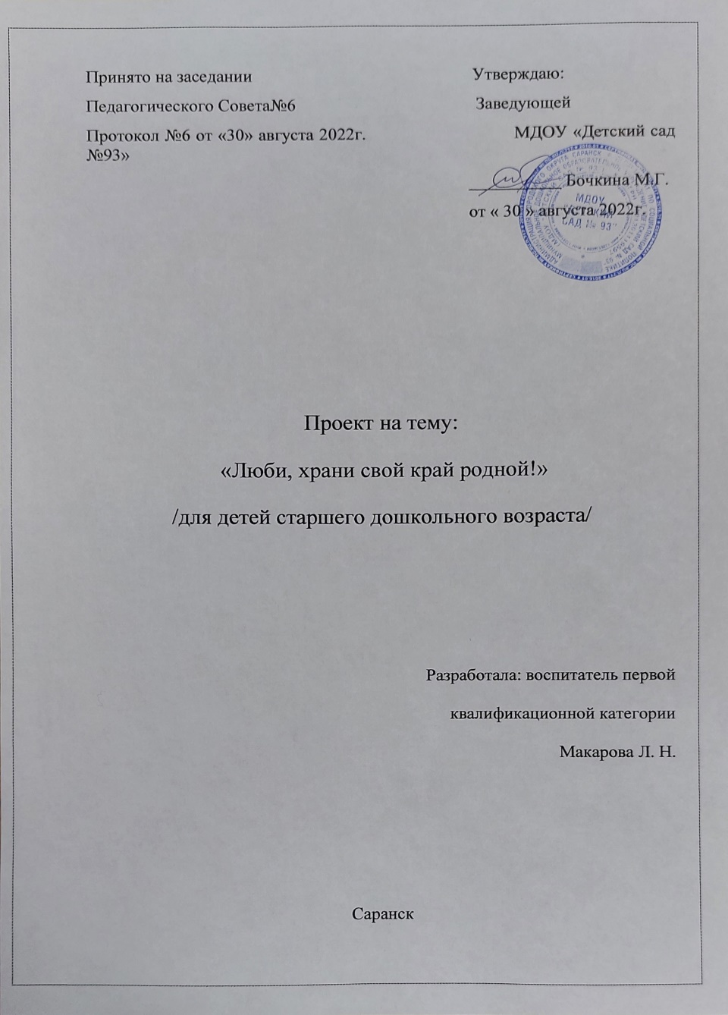

Slide 6
Наличие публикаций

Slide 8
Результаты участия
воспитанников в: - конкурсах, - выставках, - турнирах, - соревнованиях, - акциях, - фестивалях.

Slide 11
Выступления на заседаниях методических советов, научно-практических конференциях, педагогических чтениях, семинарах(очно)

Slide 12
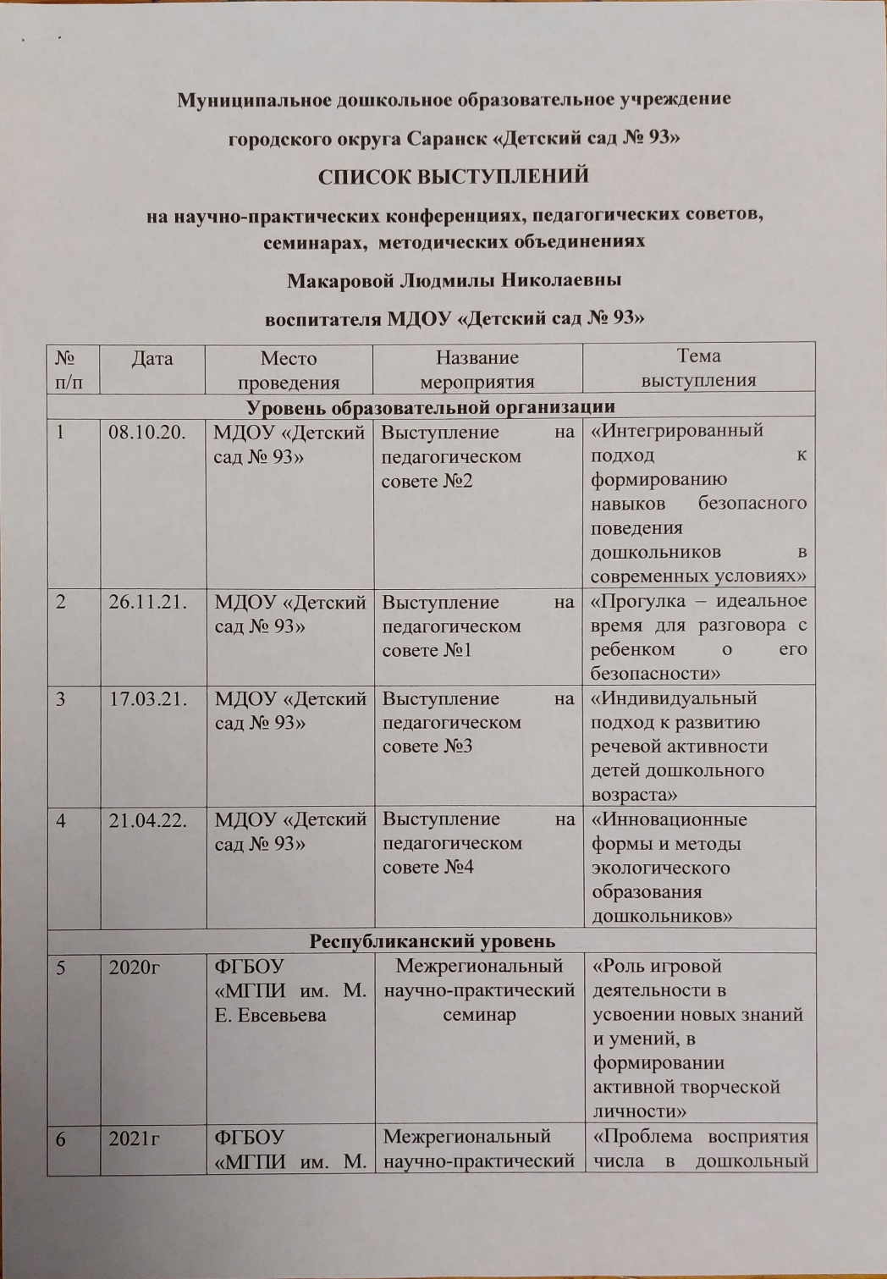
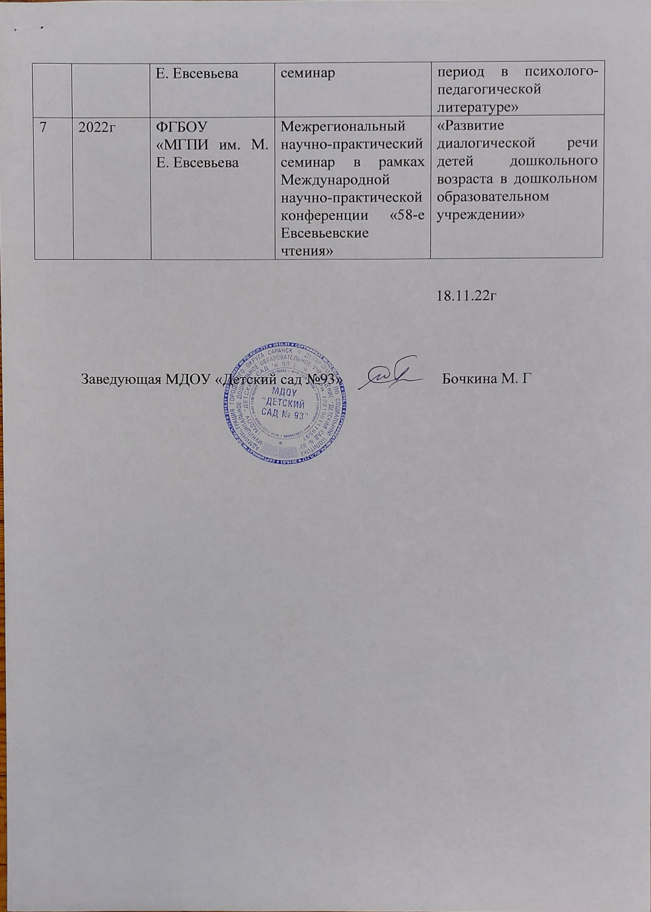

Slide 13
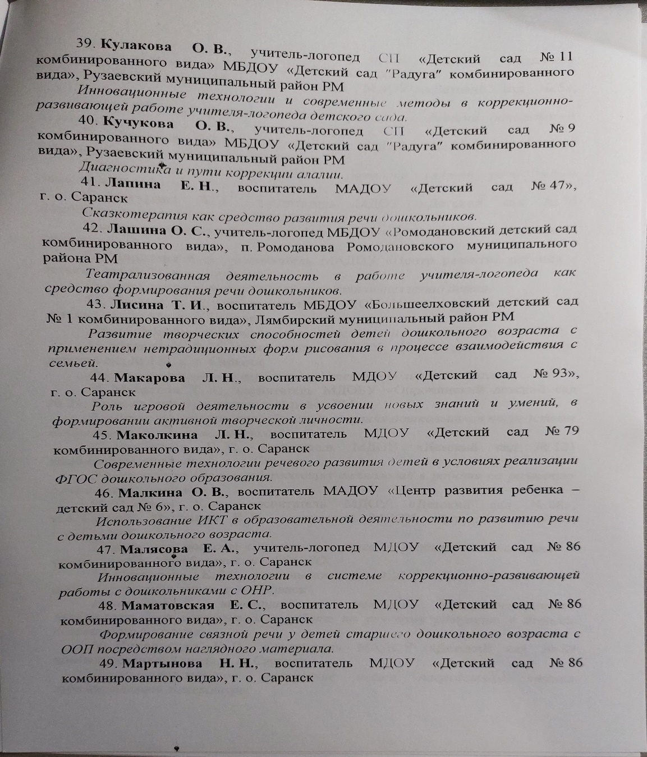

Slide 14
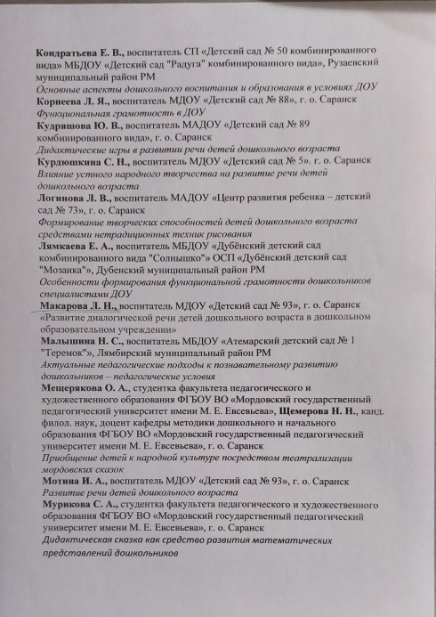

Slide 15
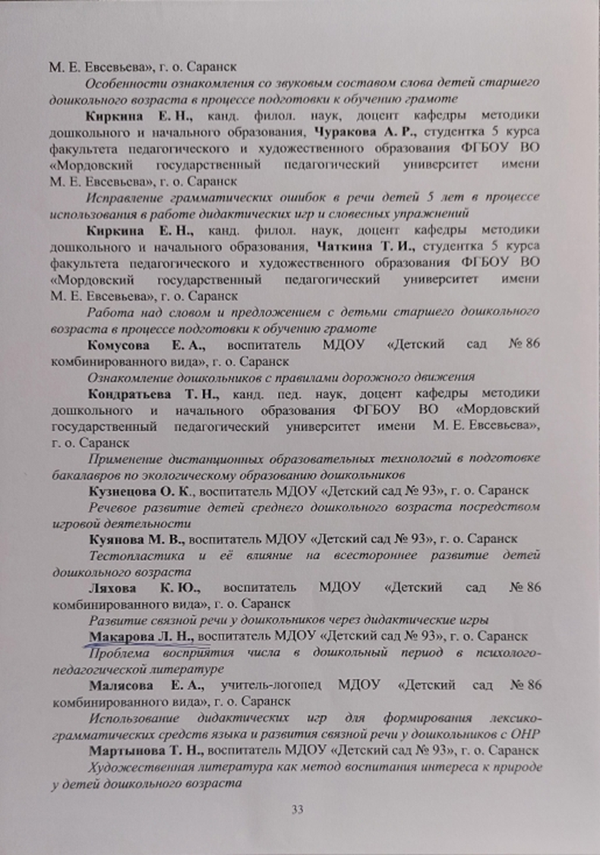

Slide 16
Проведение открытых занятий, мастер-классов, мероприятий

Slide 17
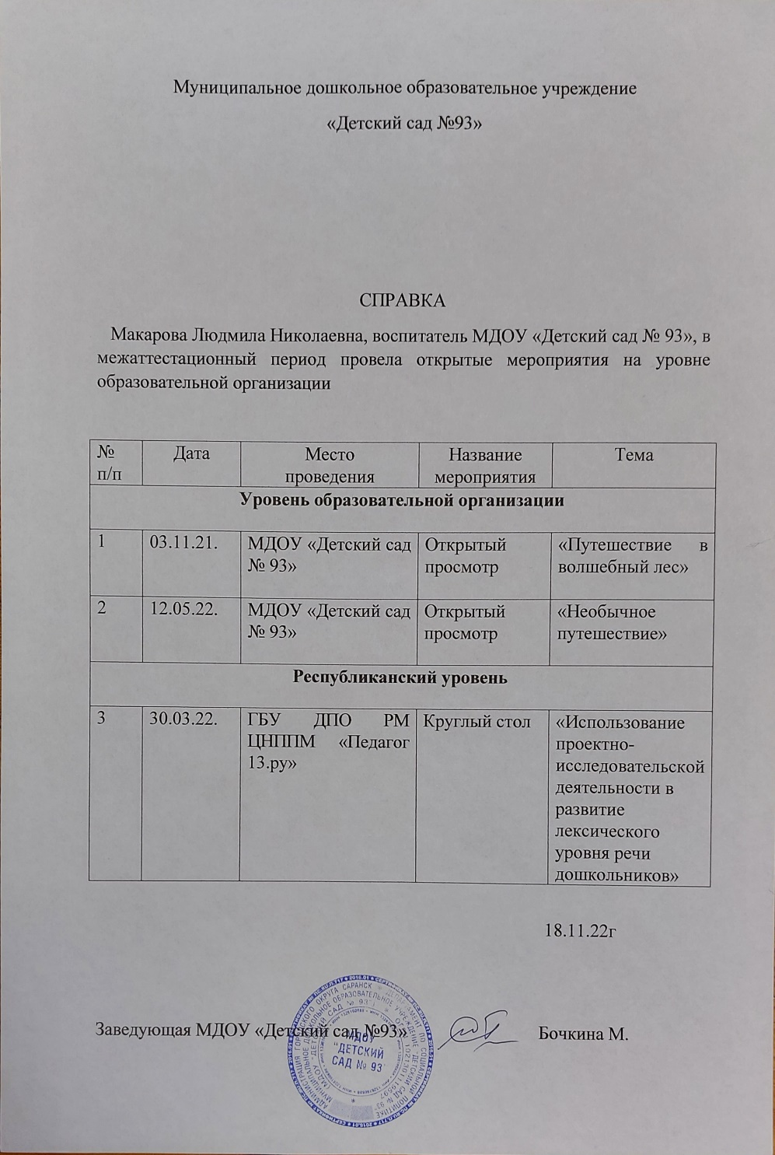
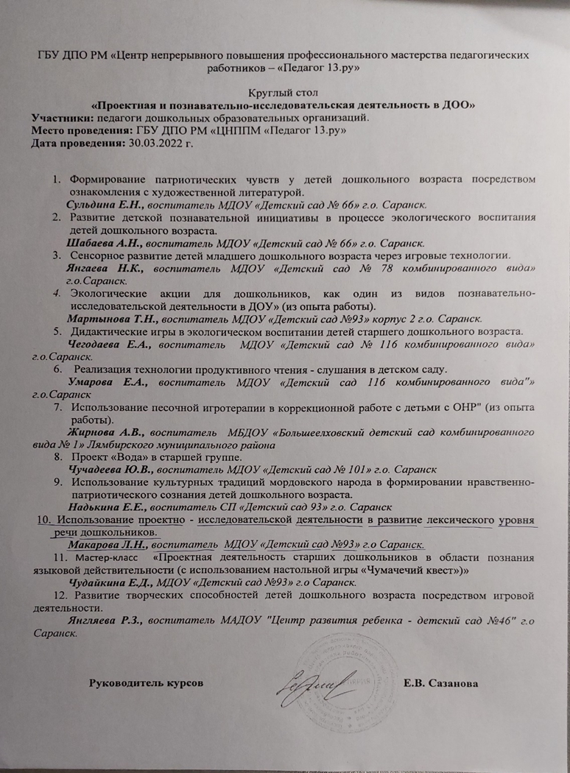

Slide 18
Позитивные результаты работы с воспитанниками

Slide 19
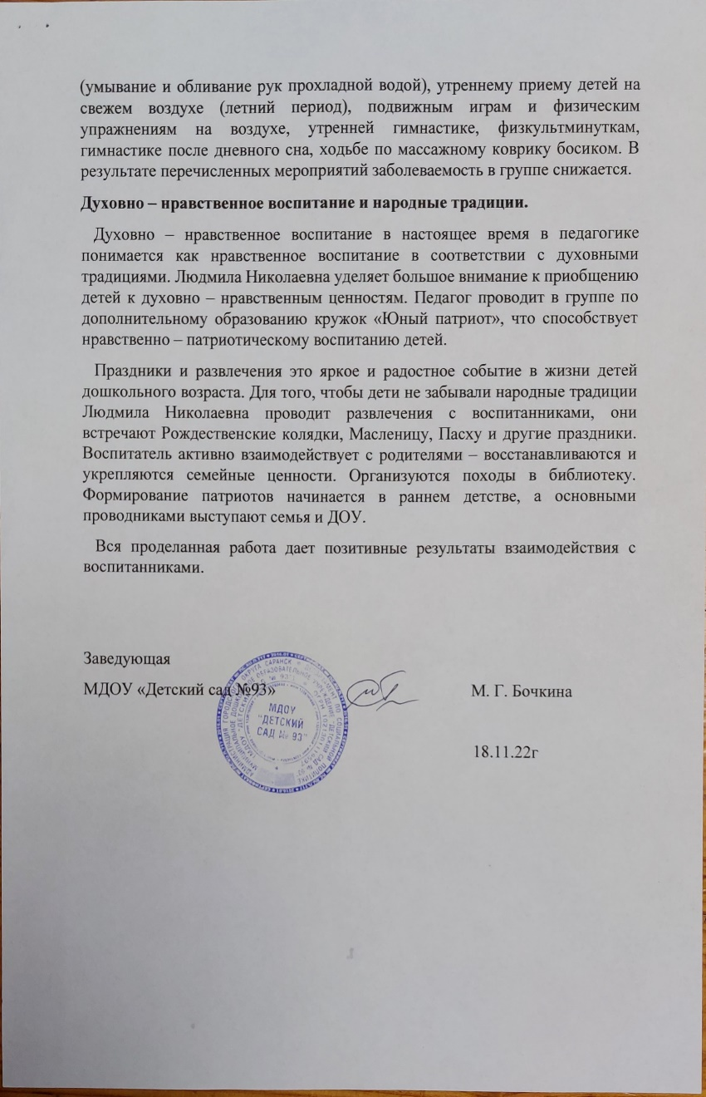

Slide 20
Качество взаимодействия с родителями

Slide 21
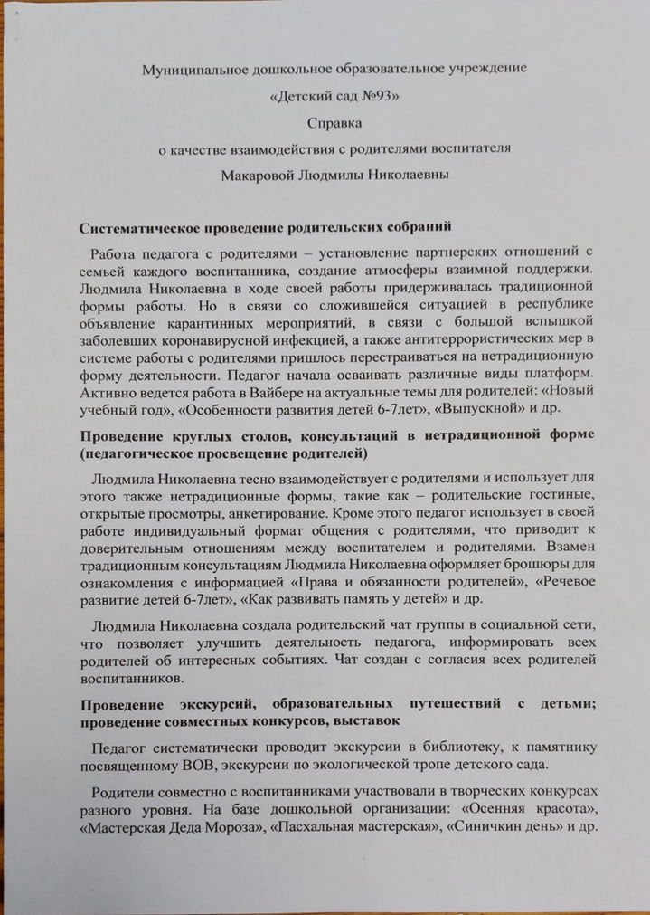
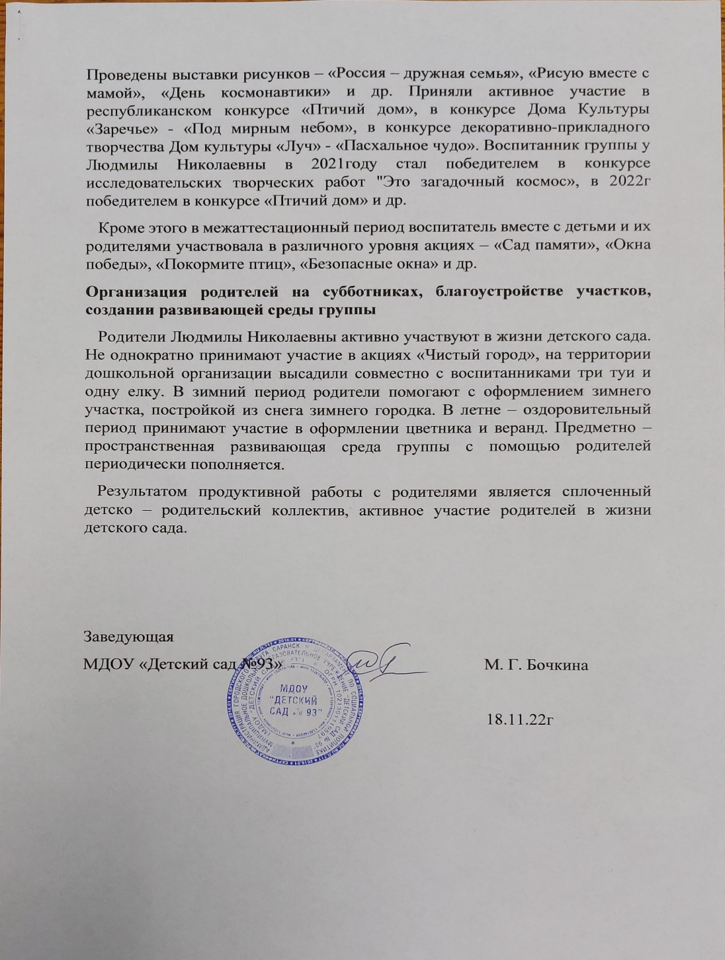

Slide 22
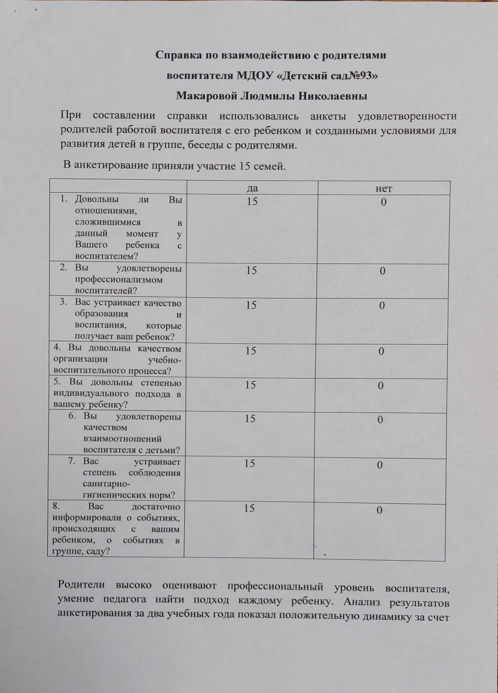
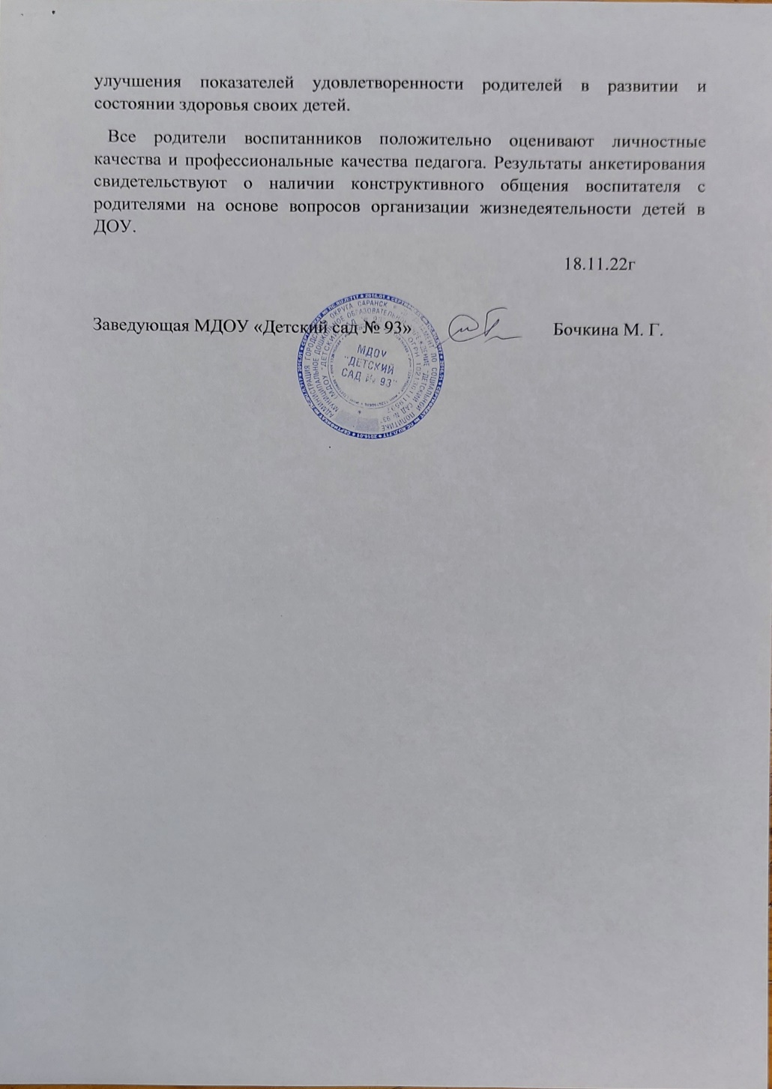

Slide 23
Работа с детьми из социально-неблагополучных семей

Slide 24
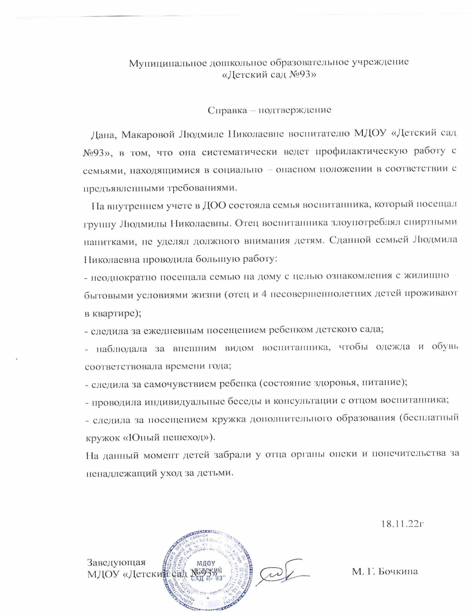

Slide 25
Участие педагога в профессиональных конкурсах

Slide 26
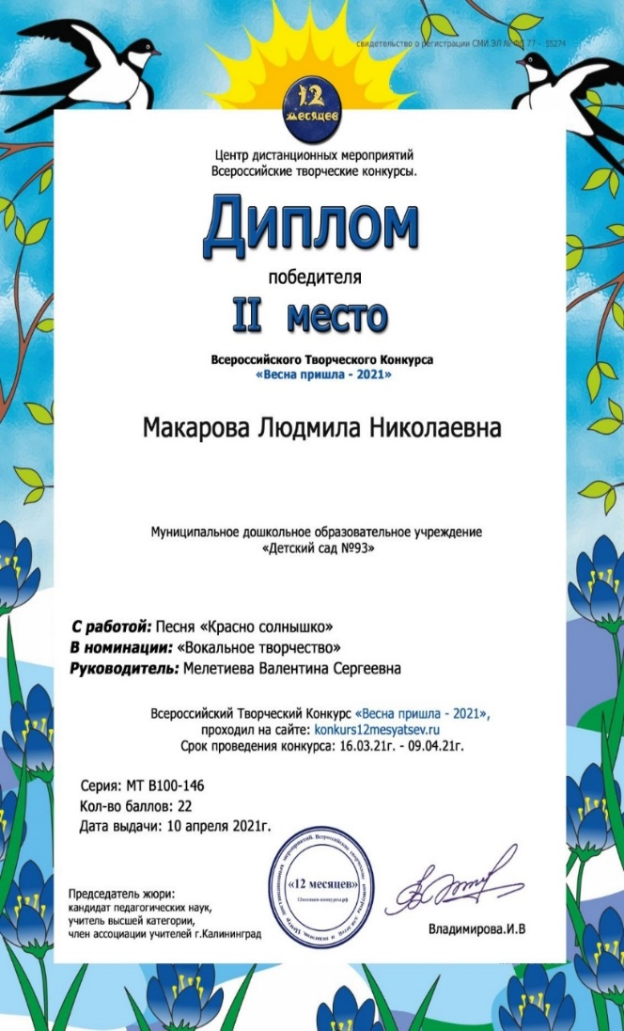
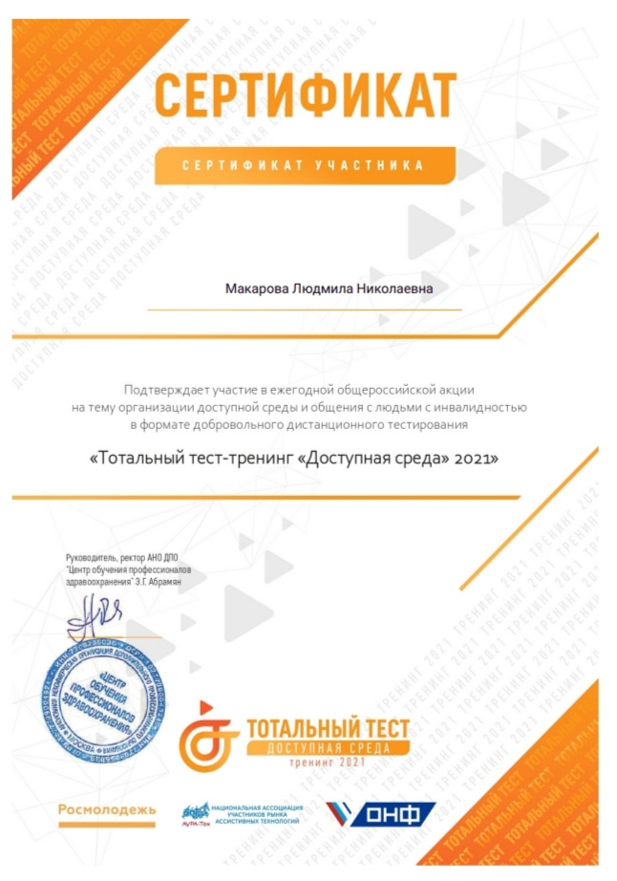
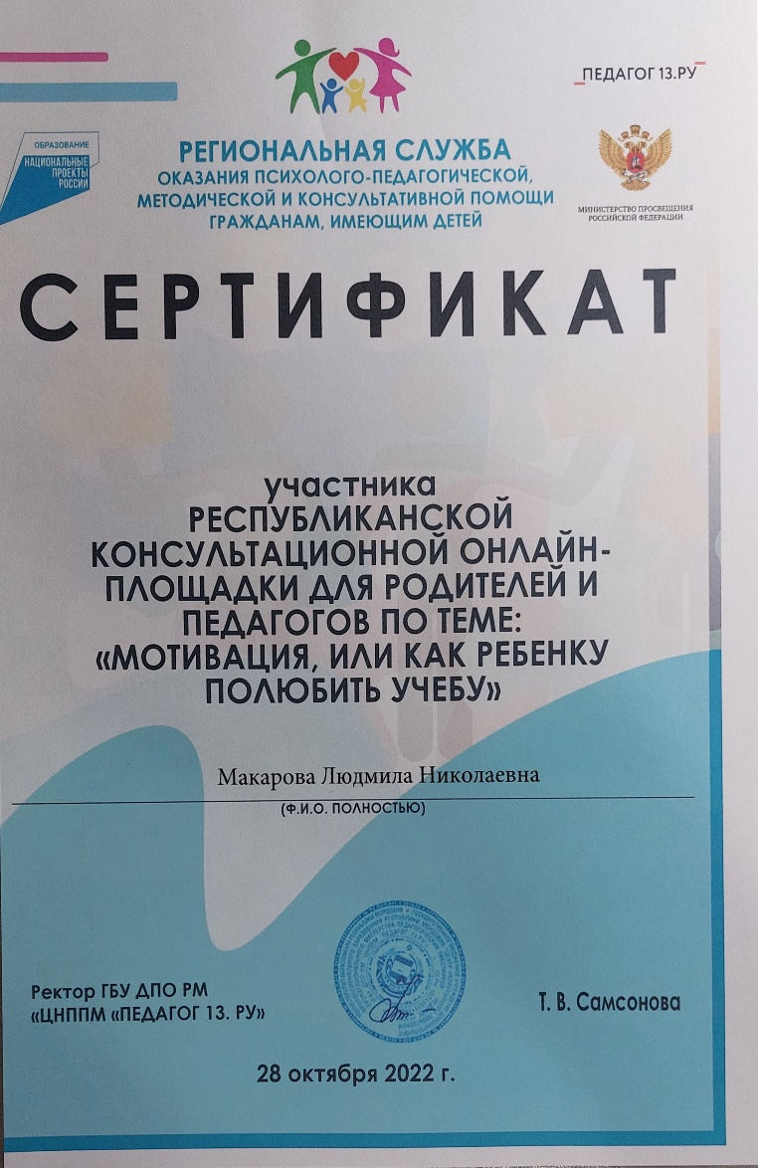

Slide 27
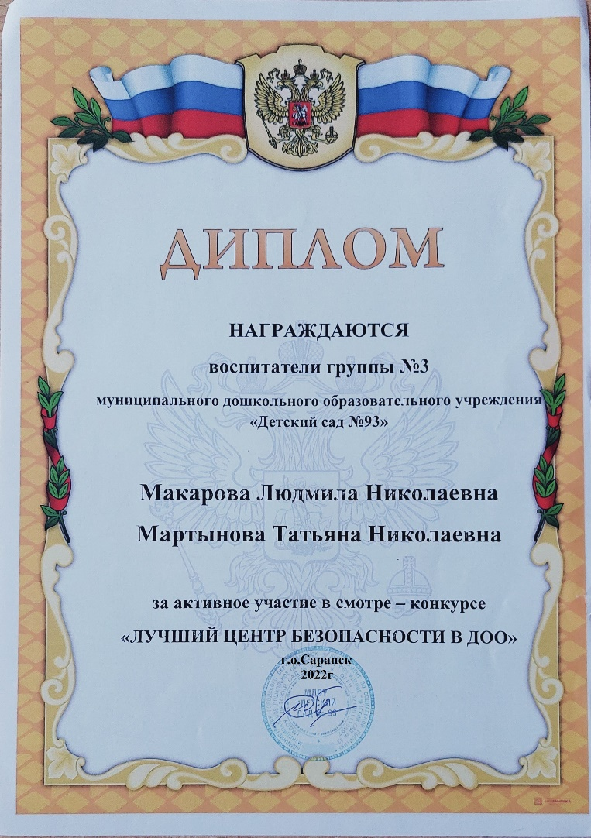
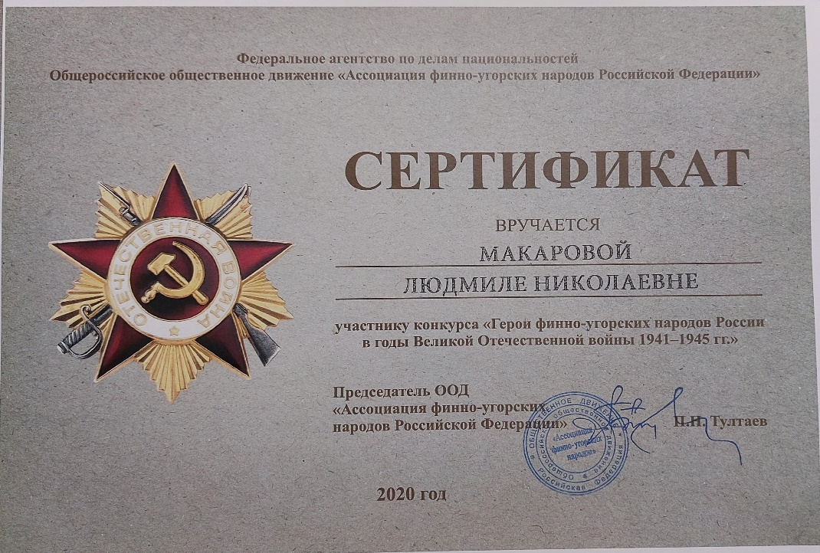

Slide 28
Награды и поощрения

Slide 29
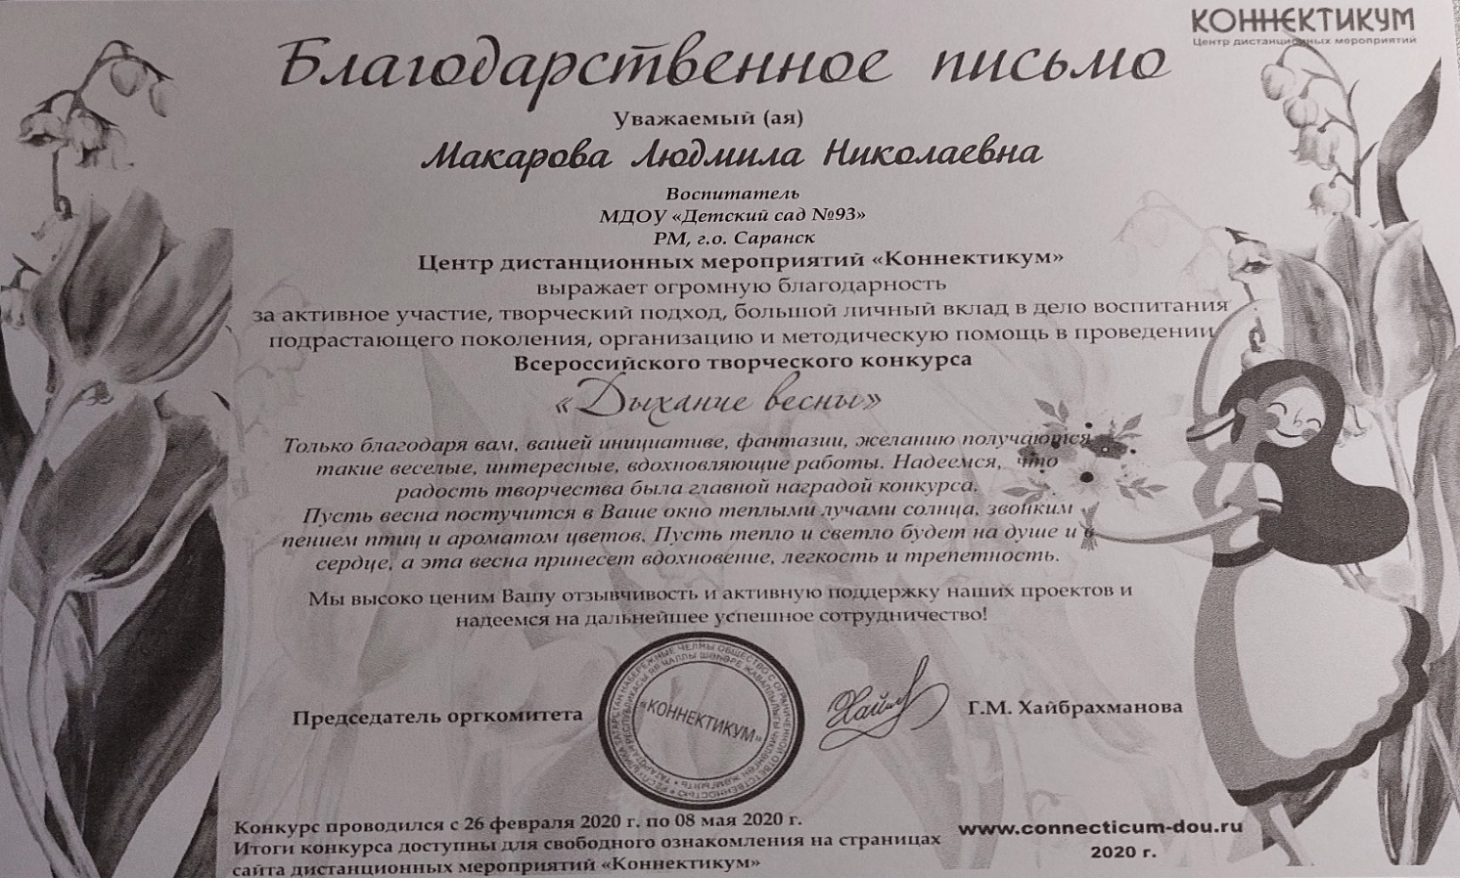
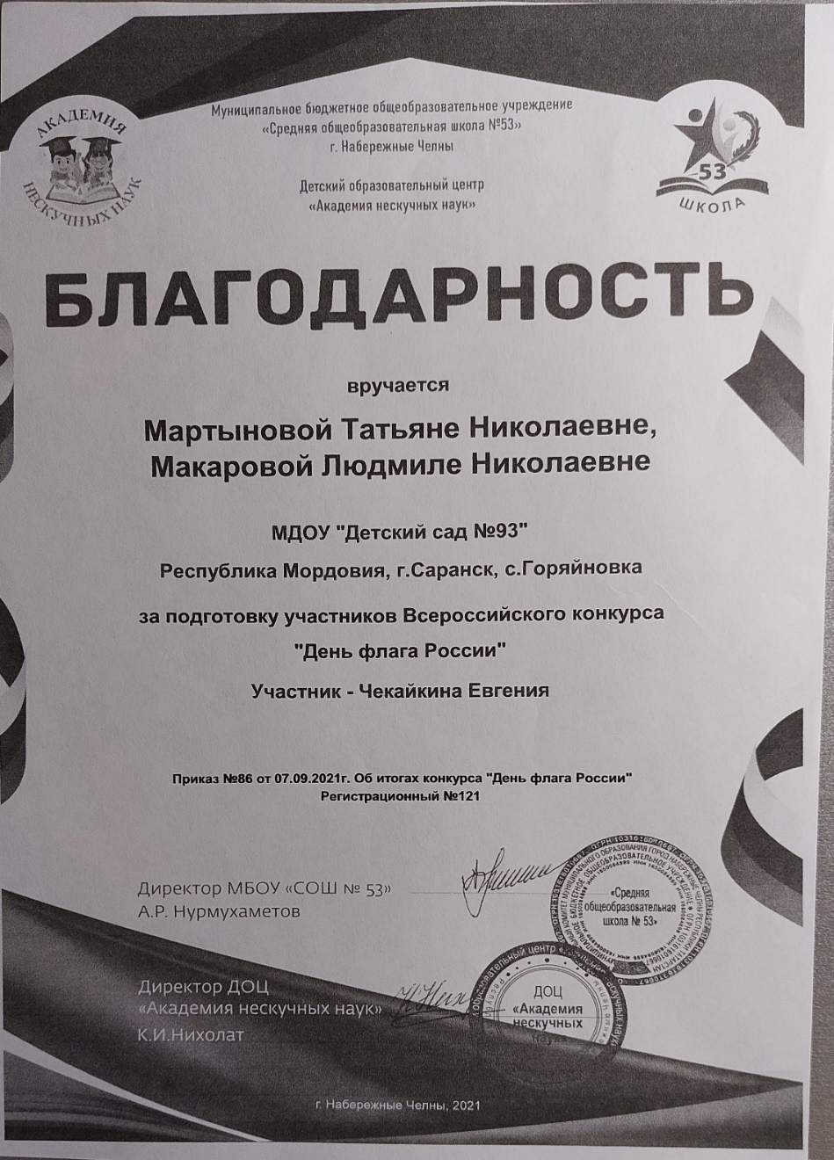

Slide 30
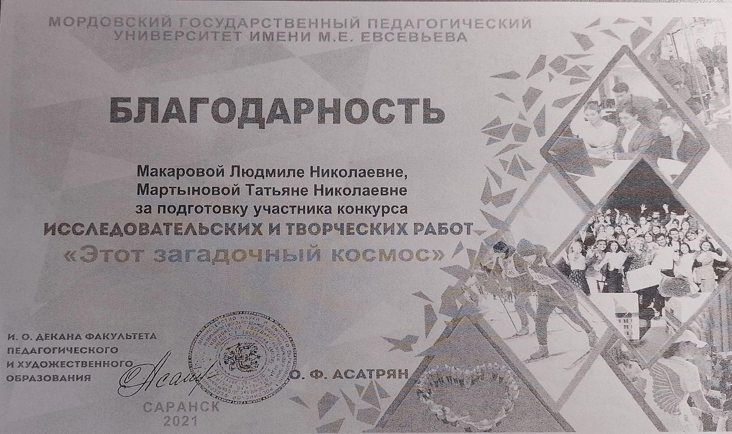
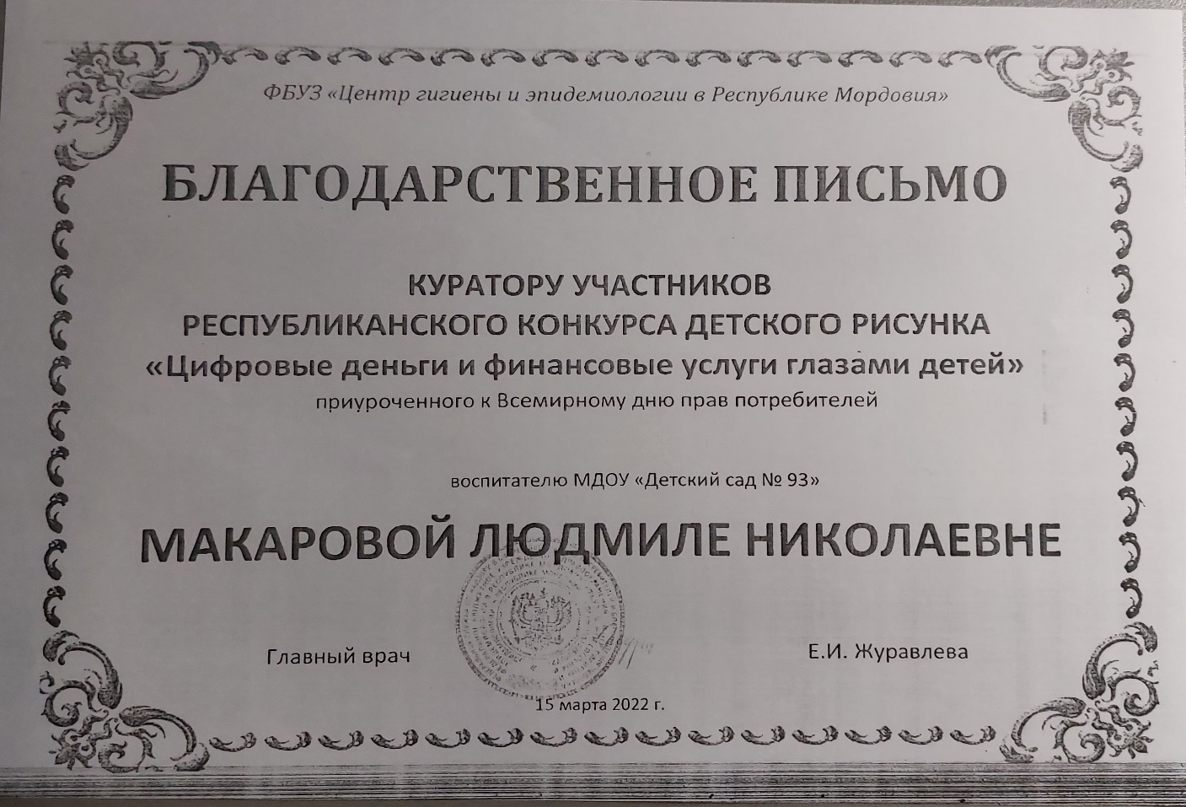

Slide 31
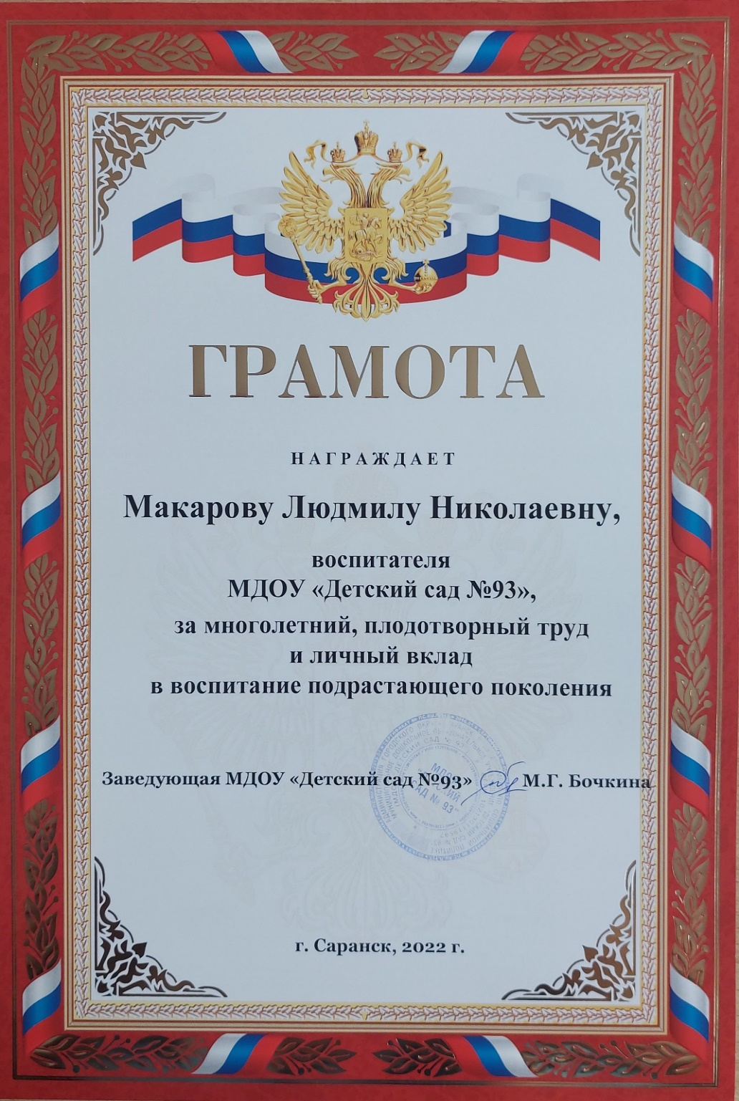

Slide 32
Спасибо за внимание

